Slide 1

Día, Fecha: | Viernes 17/10/2025
Hora de inicio: | 12:20 pm
Programación Comercial 1 P
Aux: Andrés Alejandro Agosto Méndez

Slide 2

3. Power BI
Programación Comercial 1
Escuela de Ingenieria de Ciencias Y Sistemas
Facultad de Ingenieria
Universidad de San Carlos de Guatemala

Slide 3


Agenda
Recursos
RECORDATORIOS
1. Creación de gráficos y reportes
2. Elaboración de gráficos básicos
3. Gráficos avanzados
4. Uso de slicers, tarjetas de KPIs y combinaciones de gráficos
5. Conclusión y dudas

Slide 4
COMPETENCIA(S) QUE DESARROLLAREMOS
Evaluar la eficacia de informes en Power BI usando visualizaciones interactivas y paneles según KPIs del negocio.
Refinar conceptos básicos de estadística mediante software especializado para análisis y visualización.

Slide 5
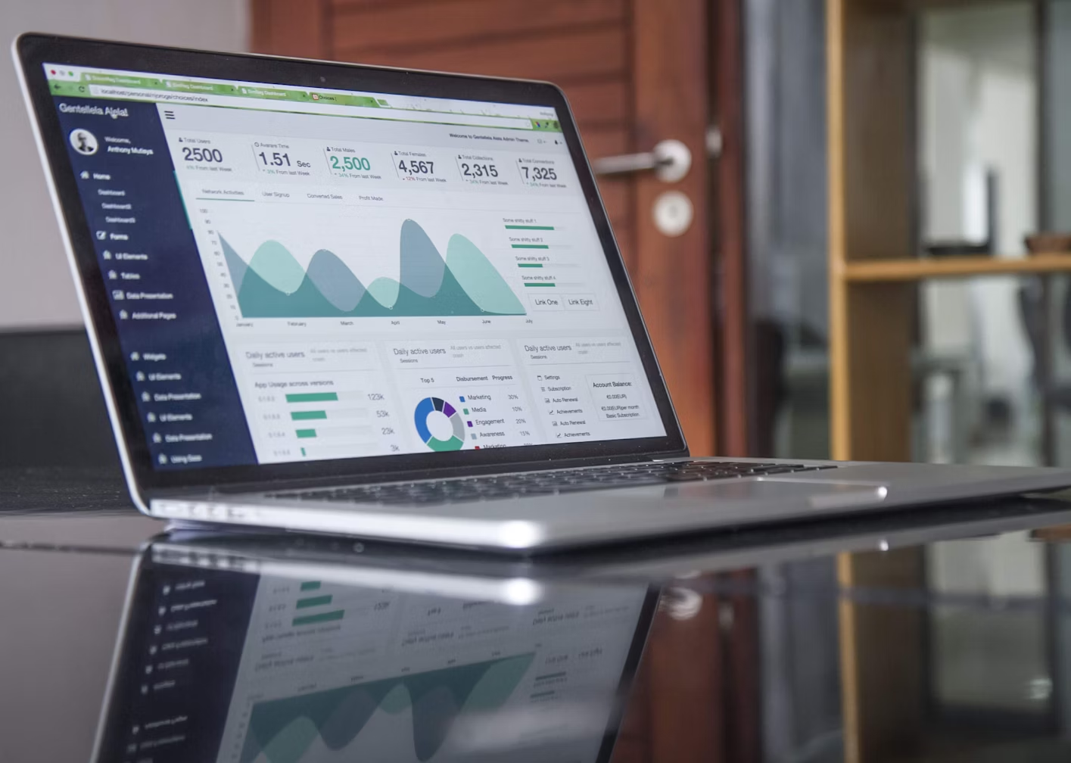
CONTENIDO
Los gráficos de barras permiten comparar categorías mediante la altura o longitud de barras, facilitando la identificación de diferencias cuantitativas.
Los gráficos de líneas representan la evolución de datos a lo largo del tiempo, ideales para detectar tendencias y patrones temporales.
Los gráficos de área combinan características de líneas y barras, destacando volúmenes acumulados y cambios en variables continuas.

Slide 6

Los gráficos circulares muestran proporciones relativas dentro de un todo, útiles para analizar distribuciones porcentuales.
La personalización incluye la selección y aplicación de paletas de colores que mejoran la legibilidad y el impacto visual.
Las etiquetas agregan detalles numéricos o descriptivos a los datos visualizados, mientras que las leyendas facilitan la interpretación de símbolos y colores en el gráfico.

Slide 7
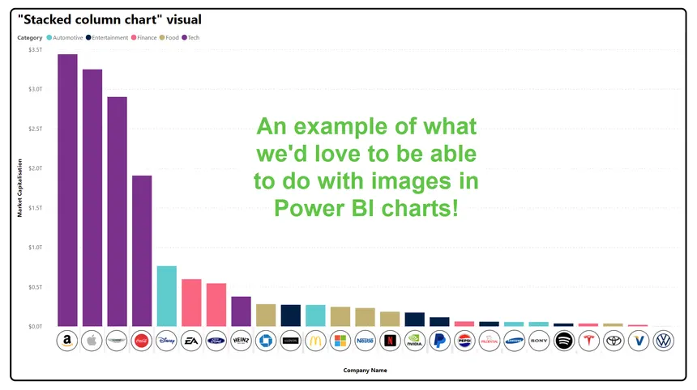
Los gráficos avanzados permiten combinaciones, como gráficos de barras apiladas con líneas superpuestas, para mostrar múltiples variables simultáneamente.
Los slicers son filtros visuales que permiten segmentar datos en tiempo real según diferentes criterios, facilitando análisis dinámicos.
Las tarjetas KPI muestran indicadores clave con valores resumidos, apoyando la toma rápida de decisiones.
El marketplace de Power BI ofrece visualizaciones personalizadas adicionales que amplían las opciones para representar datos complejos o específicos.

Slide 8
APLICACIONES POR MEDIO DE EJEMPLOS
Creación guiada de distintos tipos de gráficos usando un conjunto de datos de ejemplo.
Personalización visual para mejorar la interpretación y claridad de los reportes.
Diseño de un panel sencillo con filtros y KPIs que facilite la toma de decisiones.

Slide 9
CONCEPTOS CLAVE APRENDIDOS
Técnicas para elaborar y combinar diferentes tipos de gráficos en Power BI.
Importancia de la personalización para una comunicación visual efectiva.
Utilización de filtros y KPIs para dashboards interactivos y dinámicos.
Valor agregado del marketplace para ampliar las capacidades visuales.

Slide 10
NOMBRE DEL VALOR Y/O ACTITUD
Compromiso: Participar activamente y practicar la creación y personalización de gráficos.
Responsabilidad: Aplicar buenas prácticas para diseñar visualizaciones claras y útiles.
Respeto: Compartir ideas y apoyar a compañeros durante las actividades prácticas.

Slide 11
REFERENCIAS
https://ebac.mx/blog/que-es-el-analisis-de-datos
https://learn.microsoft.com/es-es/power-bi/fundamentals/power-bi-overview
https://www.microsoft.com/es-es/power-platform/products/power-bi

Slide 12

¡GRACIAS POR SU ATENCIÓN!
DUDAS
RECUERDA QUE TENEMOS NUESTRO FORO SEMANAL DONDE PUEDES CONSULTAR CUALQUIER DUDA QUE TE SURJA EN LA SEMANA

